Slide 1

ỦY BAN NHÂN DÂN QUẬN LONG BIÊN
TRƯỜNG MẦM NON BẮC BIÊN
GIÁO ÁN
LĨNH VỰC PHÁT TRIỂN NHẬN THỨC
Đề tài: KPKH: trò chuyện về chú bồ đội
Đối tượng: Mẫu giáo nhỡ B2
Số lượng 20 -25 trẻ
Thời gian 25 -30 phút
Giáo viên: Phạm Thị Phương
Năm học 2024 -2025

Slide 2
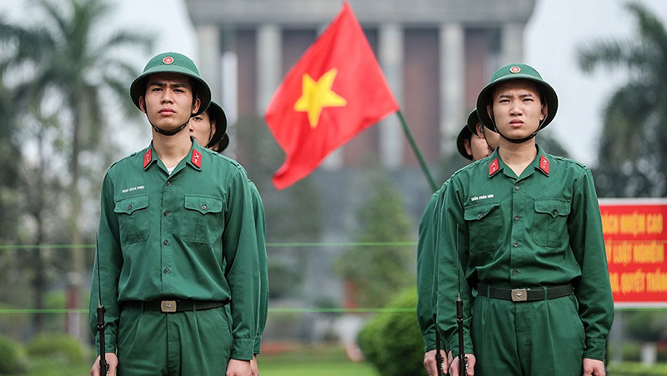

Slide 3
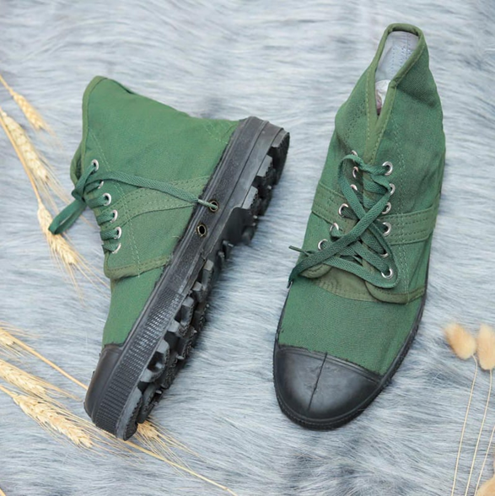
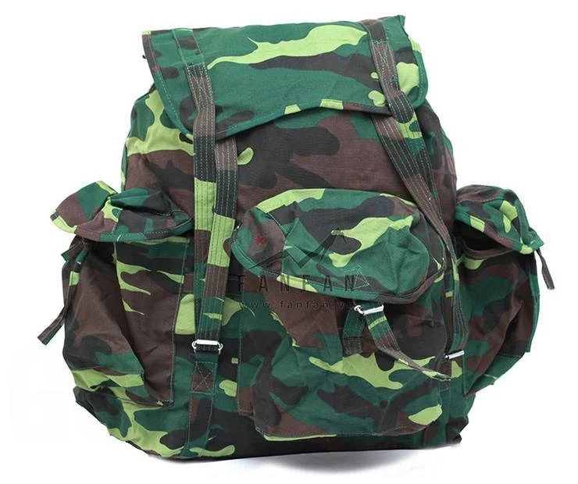
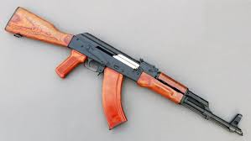

Slide 4
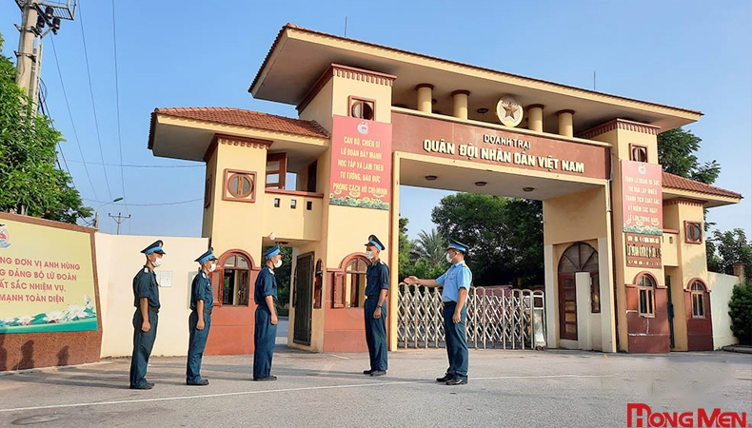

Slide 5
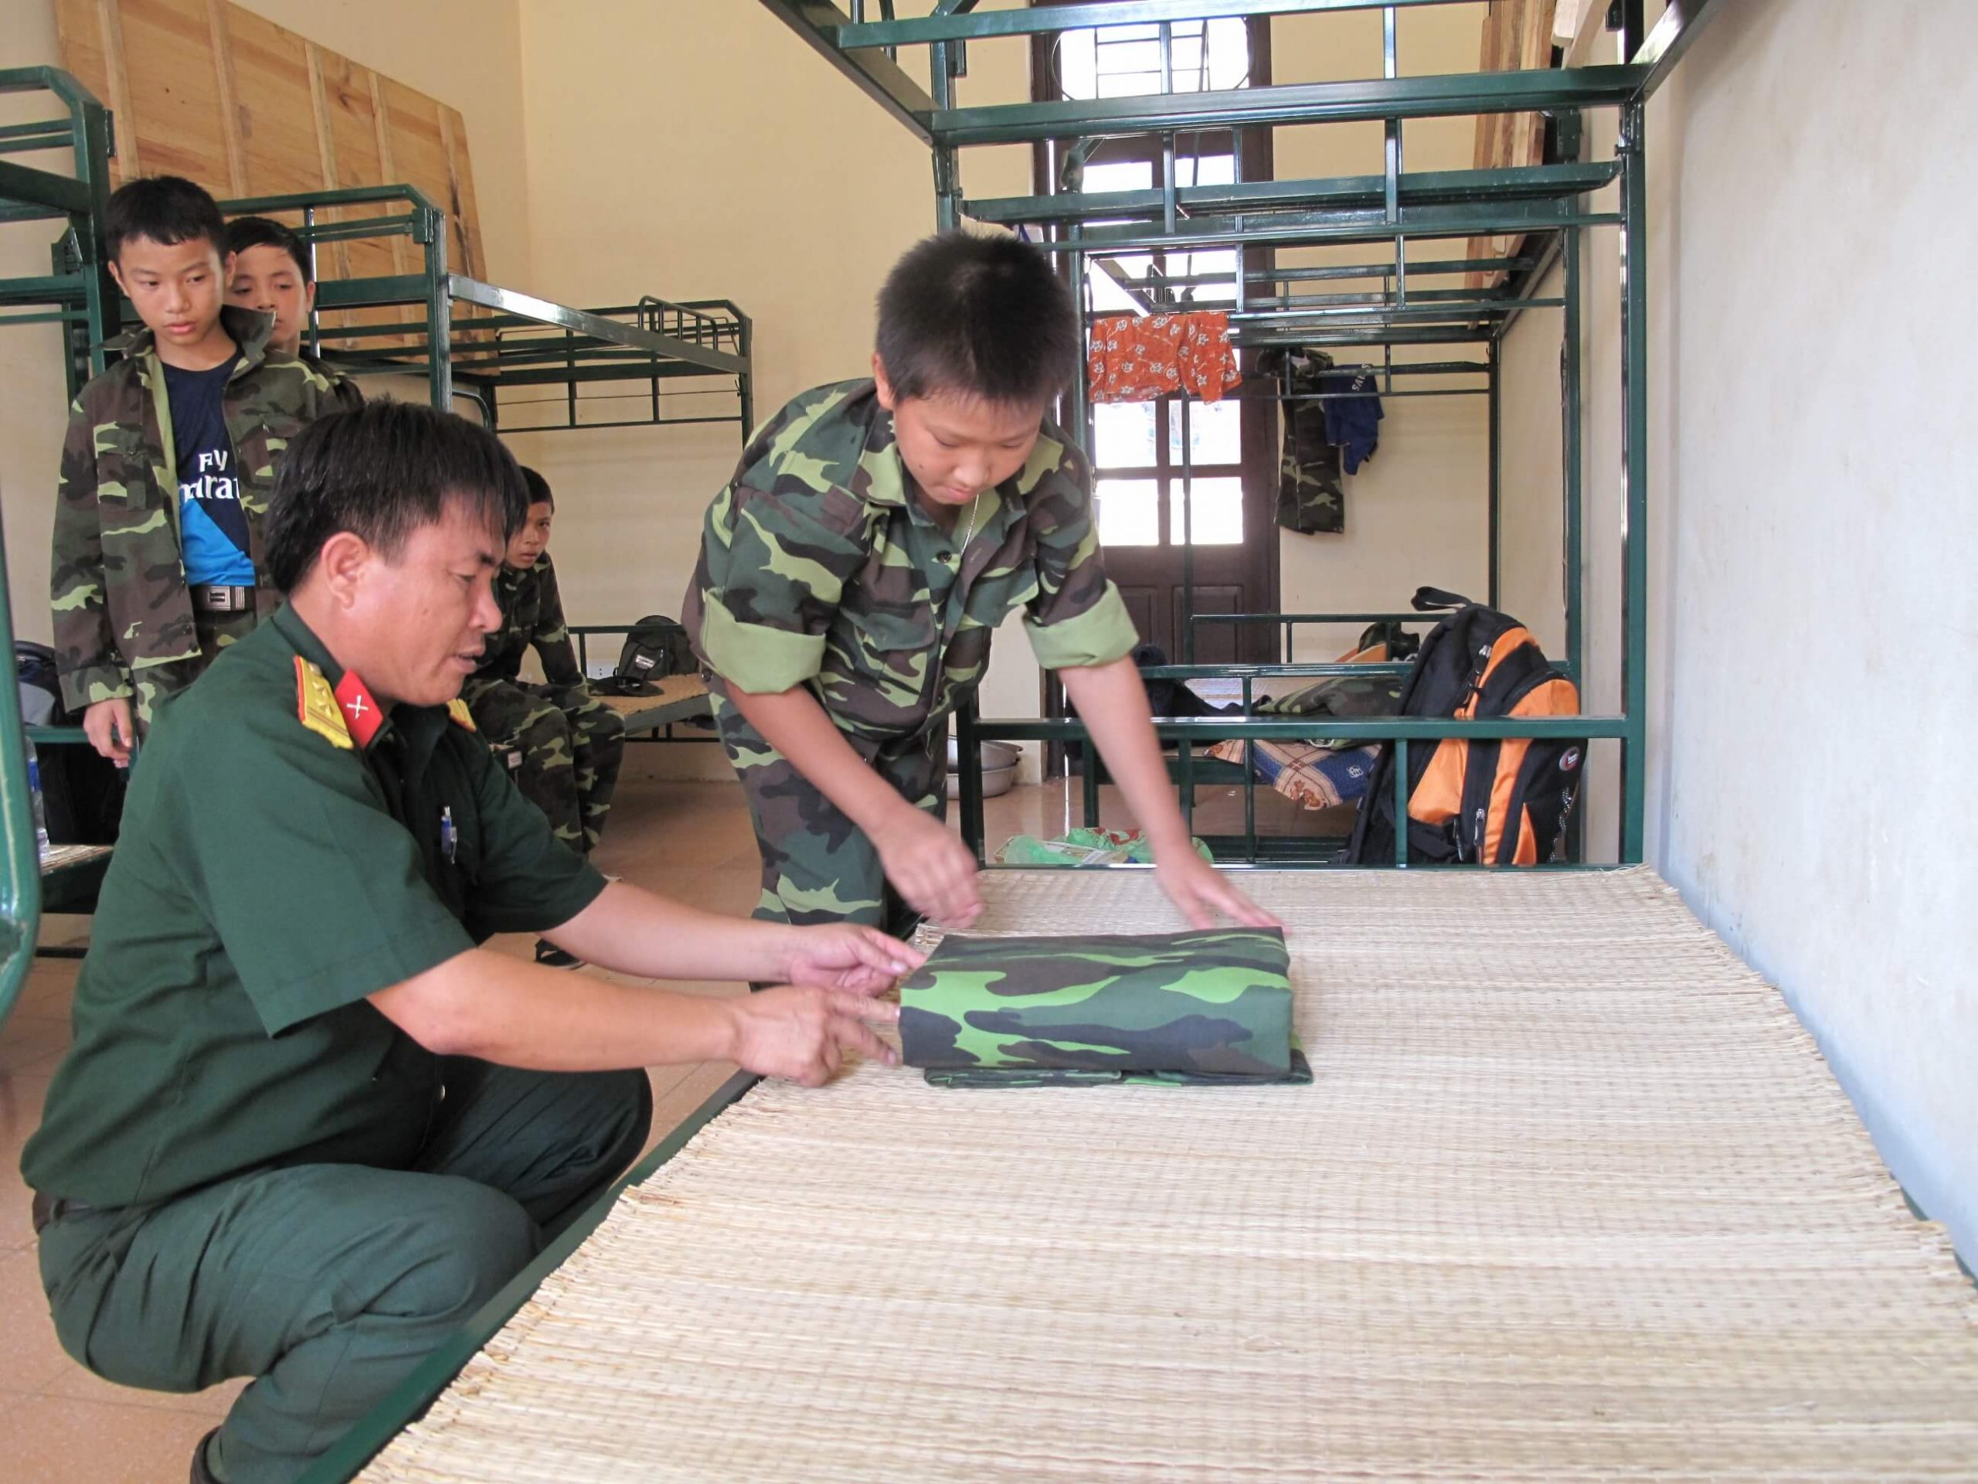

Slide 6
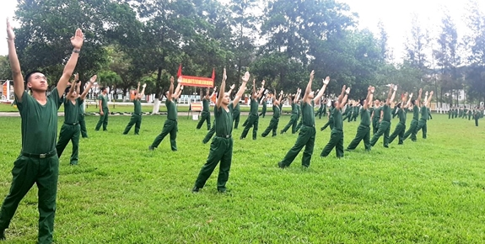

Slide 7
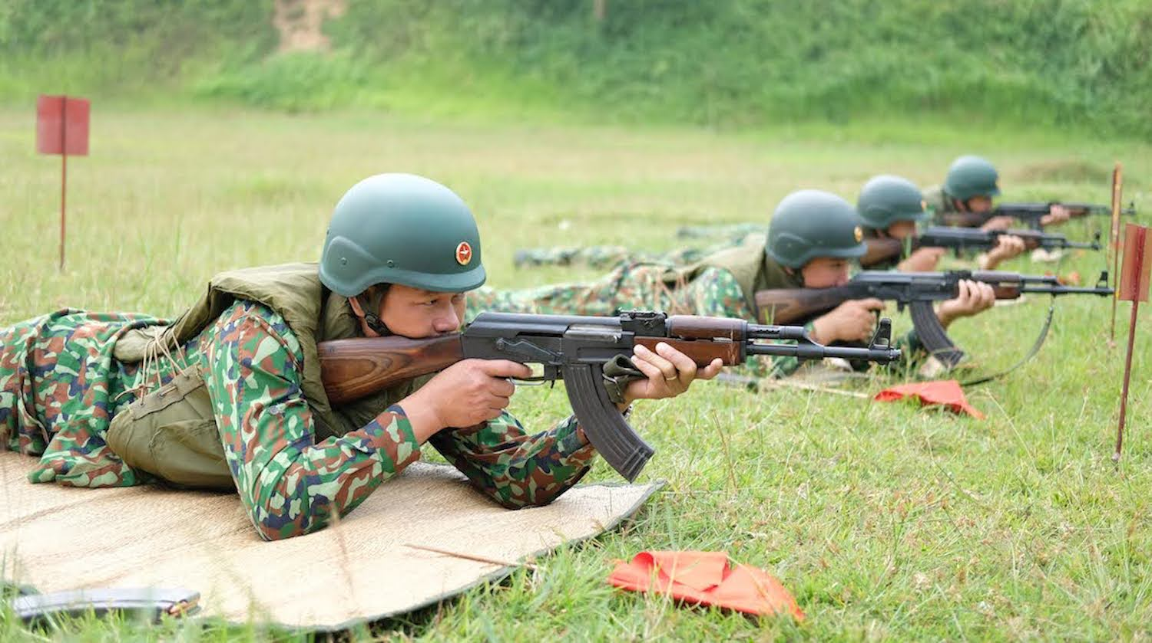

Slide 8
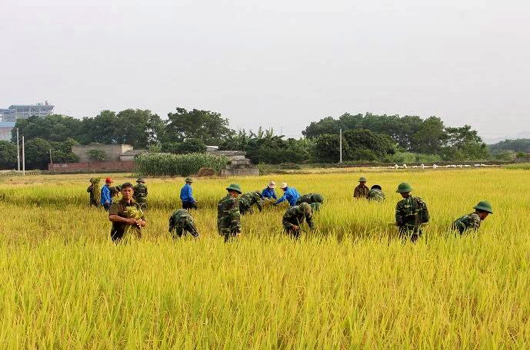

Slide 9
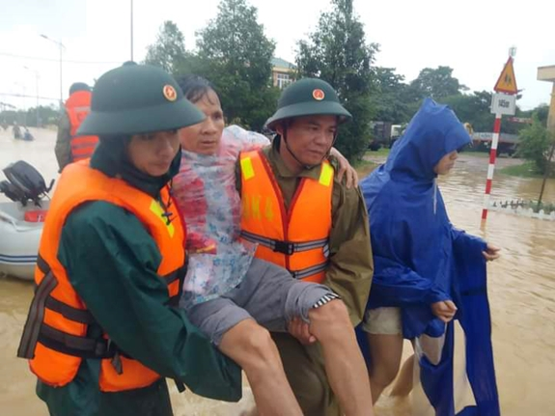

Slide 10
